Slide 1
おおしま先生といっしょ
児童精神科医療の実際
HNK 第３放送 ８時２５分～
キャスト 大嶋 正浩
この番組に関わるCOIはありません

Slide 2
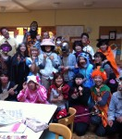
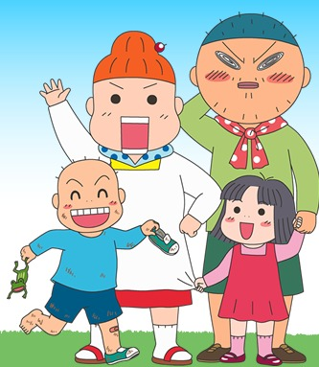
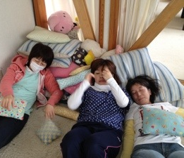
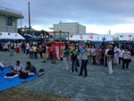
リラックスして参加してください

Slide 3
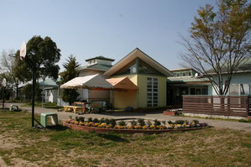
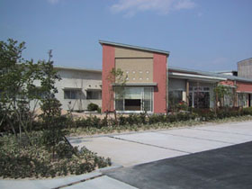
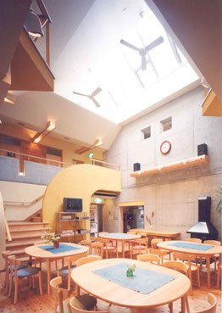
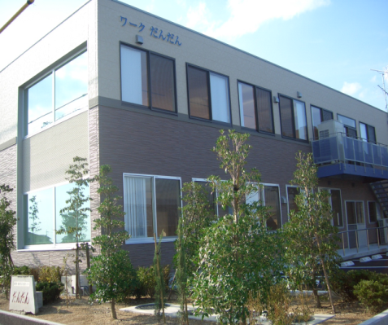
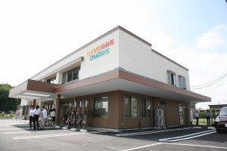
各種施設
メンタルクリニック・ダダ
ダダ第２クリニック
だんだん
宿泊型自立
支援施設
（旧援護寮）
ワークだんだん
ひだまりのみち・さんぽみち

Slide 4
子どもの精神科って？
もしかしたら、スタッフが子どもみたいなのかも
そうなんです。子ども万歳です。子どもっぽいダメダメスタッフの方が子どもにもてます。
もしかしたら、スタッフも発達障害だったりして
そうなんです。驚くほど発達障害です。これはトレンドかも。児童精神科医は、ASD＋ADHDと自慢する人が多い。これほんと。成人の精神科医はASD多いよねと。
子どもの心性を残している方が、子どものこころの揺れや辛さ、悩みが自然にくみ取れます。理屈ではないところで、つながることがうまいスタッフが多いです。スタッフも、社会性は足りずいろいろなトラブル続出です。とても世間では言えないような。

Slide 5
精神科に来る人は、ほとんどは発達のアンバランスをもっており、スペクトラムの人たちである。統合失調症もうつも双極性感情障害も不安障害も強迫も不登校もアノレキシアも多くは基盤にもっている、と私の友人の精神科医はOTK医師はいいます。
【極意 １】発達のアンバランスを診断名と思わずに、特徴としてみること
【極意 ２】スペクトラムとしてみること 便宜上ある部分でぶった切って診断を付けているだけ
【極意 ３】その特徴はあくまで成長していくものであると考える
【極意 ４】特徴の上に、環境の影響を強く受け、様々な病態が出来上がっていく
【極意 ５】特徴が深くかかわりながら、生育するための土壌が出来上がる。その土壌の特徴を知らずしては、植物でさえ育たない
【極意 ６】その土壌の必須栄養素を理解する➡☆基本的安心感 ☆自己肯定感
☆愛着を通してのつながり ☆居場所 ☆トラウマが少ないこと

Slide 6
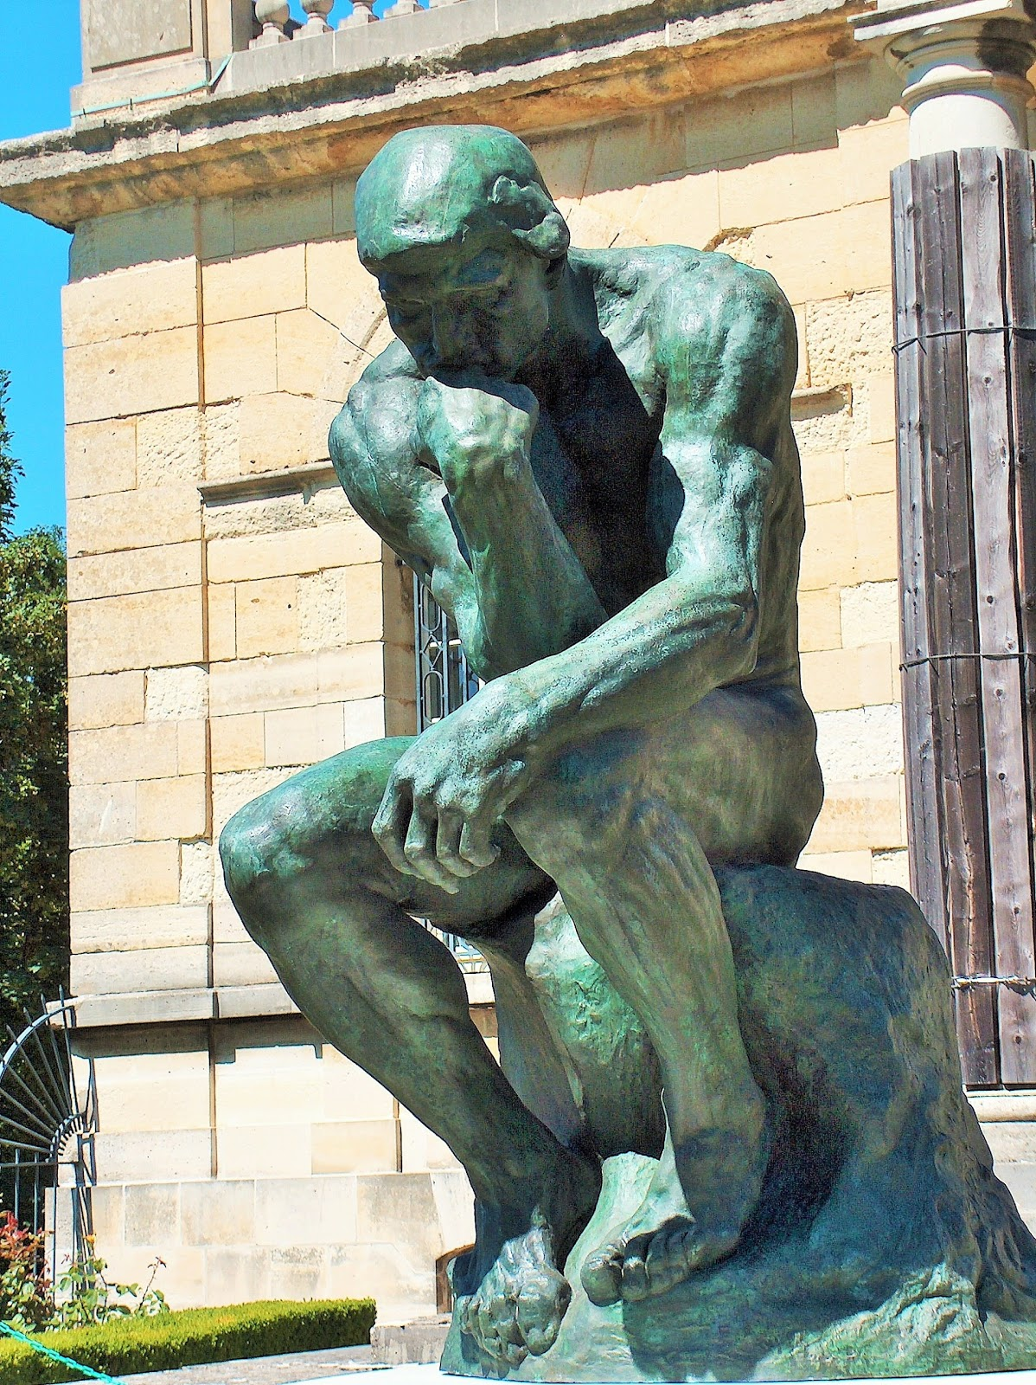


☆基本的安心感 ☆自己肯定感 ☆愛着を通してのつながり ☆居場所 ☆トラウマが少ないこと
Q：ちょっと、飛ばしてしましましたが、なぜこういう土壌が発達障害との関係で障害されるのでしょうか。
これらが障害されていれば、どんな精神疾患も育てる自信があります。
この写真 の作成者 不明な作成者 は CC BY-ND のライセンスを許諾されています

Slide 7
子育てQ＆A かなり発達のアンバランスが疑われるもの４つ選択
２歳のお誕生日の日から、トイレで用を足そうねと話しかけていた。すると、その日から、しっかりとトイレに行きたいことを言い、おむつを外して過ごせるようになった
２歳前から字に興味を持ち、数字も好きである。しっかりした話しぶりで、３歳近くのころは、大人と話しているようなしっかりした話しぶりだった。
３歳の幼稚園に入るあたりでトイレットトレーニングをしたが、なかなかうまくトイレに行けず、入園後半年してもまだ自立まではいかない。

Slide 8
幼稚園では明るい子でだれとでも話しかけ遊んでいる。また、喧嘩したり、仲たがいすることがない。
現在年中ですが、いろいろなことに気が付き、クラスの子にもいろいろ注意してくれたり、やさしくしてくれたりしまう。面倒見がいい子でいつも笑顔で怒ることがあまりない。
年少ですが、勝ち負けにうるさく、負けると怒ったり、あたけてしまいます。勝つと機嫌がいいです。

Slide 9
子育てQ＆A かなり発達のアンバランスが疑われるもの4つ選択
小学校１年生ですが、他児と一緒になって騒いでしまい、収拾がつかなくなることがある。
小学校１年生ですが、家では問題なく落ち着いていますが、学校ではテンションが上がりうろうろしたり落ち着きがなくなる。他児にもちょっかいを出す。
小学校３年生であるが、他児とは遊ばず一人で黙々と絵を描いていることが多い。

Slide 10
小学校３年生であるが、もじもじしてなかなか手があげられない。
小学校３年生であるが、見知らぬ人でも、だれとでもフランクに話せて、楽しく会話する
小学生の間、風邪で休んだこともなく皆勤賞である。いろいろ積極的で、自分から手をあげ、様々な役をこなしている。友達付き合いも普通にできる

Slide 11
子育てQ＆A かなり発達のアンバランスが疑われるもの2つ選択
小学校５年生男子であるが、他の何人かの子とつるんで女子をいじめる。何人か合わさると調子に乗る
急に小学校５年ぐらいからおとなしくなり、少し悪乗りも減った。授業には参加している。
小学校３年生ですが、先生によく逆らう、からかうなどみられる。他児と一緒になるとよりエスカレートする。

Slide 12
いたずらばかりしており、いつもテンションが高い。親友がいるというよりもだれとでも遊べる。喧嘩しても、次の日は遊んでいる。
家では暴れたり、反抗したりしているが、学校では全く問題はない。他児とも先生ともうまくやれている。
６．授業に関して得意不得意の差が激しい。

Slide 13
臨床での経験、印象
兄弟をみていると
ASD中心として知的の遅れを伴うケース
能力の高いASDで次第にADHDの特性が出てくるケース
ASDの特性は一時的でその後消失。２次障害で不登校、双極性障害
多動で衝動性が高い
衝動的で不器用、運動も苦手。言葉の扱いが苦手
運動は抜群だが、衝動的でやや一方的。
優秀な学業成績をおさめ、きちっとして皆のまとめ役
ASDからADHDまで様々な特徴が兄弟にみられる。かなり近縁な疾患と思うしかない。

Slide 14
診断閾値下のAS傾向
幼児期にこんなことはありませんでしたか？
親から、いつも泣いてばかりで厄介な子だったと言われたり、感情のコントロールが下手でよく爆発していた
細かいこと、自分のやり方、自分の思いと違うと頑固に怒ったり、ぐずったりしていた
他の子たちのように、子ども同士で屈託なく遊ぶことが下手で、一人遊びが多く孤立気味だったり、周囲の子と特に親しくなったという感覚がなかった
人見知りがなく誰とでも初めからフレンドリーだったか、あるいは人見知りがひどく、ちょっとやそっとでは馴染まない子だった
お遊戯会、音楽会、夏祭り等で皆とテンポがずれてい
たり、参加できなかった
虫博士、恐竜博士、動物博士、など、普通の絵本より
も図鑑関係がとても好きだった

Slide 15
診断閾値下のAS傾向
学童期にこんなことはありませんでしたか？
国語よりも算数、理科が得意
どうも文章の読み取りは不得意で、要旨とかテーマとかは苦手だった
作文を書けと言われても、「○○と思いました」というワンパターンになりやすかった
いろいろなものを集めたり、うんちくを言うのが好きで、収集癖や物へのこだわりがあった
周りと、どこかうまくつるめなくて、周囲のノリについていくのが苦手だった
工作は得意だったが、他の教科は嫌い
体育が苦手で、マット運動や器械運動が苦手 あるい
は、ボール運動等が極度に苦手だった

Slide 16
診断閾値下のAS傾向
大人になって？
（特徴が軽度か周囲の理解があり、ある程度幸せに育った場合）
研究や論文で、クリアーカットな論理的な思考が得意で研究、および専門分野で頑張れている
細かいことにこだわり、職人、専門職として生きている
起業したり、経営に邁進している ややイメージが広がりやすく、地域全体、日本全体、人類の事を考えて仕事をする人が多い
仕事はそこそこやれているが、趣味や自分の生活スタイルには独自のこだわりがあり、それらを追及して楽しめている
他の人とは、嗜好、センスは一線を隔しており、
変わっていると思われているが、我が道を行き
少ないながら仲間もいる

Slide 17
幼児期、児童期に何もない人が成人して発達障害に？？
『何もない』
・発達のバランスの悪さがある人は、かなり多い
発達障害の子のご両親、家族をみていると
父親はそっくりで、常に動き回っていて怒られたばかりだった
オタク少年で、人付き合いが苦手だった
母親は片付けができず何事にも計画性がない
理数系が強く、論理的であまえがないひとだった
おじいさんがひどく一方的で頑固で人づきあいができない
とてもやさしくて人と一切争わず、しゃべることもあまりない
おばあさんは、人の気持ちがわからずずけずけ言う人だった
誰とでもしゃべってずけずけ言う、話を溜めることができない人

Slide 18
幼児期、児童期に何もないのに、発達障害？？？
『発達障害と診断できるものはほとんどない？？？』
置くとすぐ泣くなど、なかなか寝てくれない子だった
偏食がひどかった
いざり這いが長く、普通の這い這いがごく短かった
始歩がとても速い（６か月から１０か月も） あるいは少し遅い１５，６か月
おとなしくて、ほとんど泣かず、よく寝ていた
人見知りはあったが、激しかった 人見知りはほとんどない
視線は合うが、人への反応がやや薄く、物を集めるのが好きだった
人とも遊んだり関われるが、機械類の操作はすぐ覚える
入園初日から機嫌が良く泣かない あるいは長期（１カ月～６か月以上）泣き続ける
誰とでもよく遊べる、だれとも争わず喧嘩をすることがない 誰にも優しい
文字や数字を早く覚える
口調がしっかりしていて、冷静で大人びている印象
自閉傾向が薄い自閉スペクトラム症
能力が高い自閉スペクトラム症・ADHD の可能性

Slide 19
表面的には普通にやっている人は大勢いますが
診断閾値下のAS傾向
表裏のない人を見たら
頑固で融通の利かない人を見たら
妙にクリアーカットで論理的な人を見たら
細部にこだわり、うんちくが好きな人を見たら
話がずれる人は一目瞭然
論理にまとまりのない人を見たら
あまりに情のない人を見たら
情があふれ同時に幼い感じがあったら
それなりに発達障害の影響の可能性があるかもしれません
；発達のバランスがいい人なんているの
こんなものは皆性格レベルでしょう
どちらも正解でしょうし、みんな苦労しているんでしょう。

Slide 20
今まで単なる性格だと思っていたが、意外と裏に発達のアンバランスが
いい面が見える
悪い側面が見える
人見知りがない、誰とでも遊べる
切り替えもよく周囲から好かれる
誰とも深まらず、人と深くつながった信頼関係を築けない
プラスもマイナスもあるが、あまり表には見えなくても混在していることが多い
周囲の雰囲気が見えず、天然と言われるが悪気無さで許される
周囲の雰囲気が見えず、一方的となり、周囲から嫌われる
人と争わず優しく公平。怒るということがめったにない
やさしく人畜無害に見えるが、それはつまり本当の情がわいていず冷たい
新しい発想が湧き、既成の概念にとらわれずおもしろい
発想が飛んでしまい、よくわからない議論がぶち壊されることたびたび
こういった特徴の裏に、不安の大きさが隠れている。それを同定しておくことが大事
いろいろな判断がクリアで、周囲から一目置かれる
白黒はっきりしているが、感情の機微はわからず、避けられやすい
様々なグッズを集める。こだわりのあるもの選び
理屈っぽくて、本をよく読んでいる博学であるが、それをひけらかす
新しいことをすることに抵抗がない。腰が軽い
変化を理解しておらず平気だが、見えるようになったときパニックに陥る

Slide 21
成人の発達障害の臨床 幼児期、児童期から成人期について
幼児期、児童期の特徴が遷延したもの
養育・生育環境により、特徴が薄れず残ったもの
発達特性のハンディから誤学習を起こし、間違った対人関係になったもの（人格障害等）
発達特性が思春期から成人期に耐えがたいストレスを受け、あるいは学校と社会の許容度の違いにより発達特性が顕在化したもの
年代により、その特性の出現様式が変わる、顕在化しやすい症状がある（自閉スペクトラム症が中心の子が成人期にはＡＤＨＤの状態像が目立つようになる）
本来は乳幼児から成人まで連続性をもって支援を行うことが理想だが、
しかし、困った時期でないと治療には導入できない。
幼いころどういう状況にあって、どういう成長の仕方になってきたのかイメージできたうえで、思春期、成人期にかかわるということが重要。

Slide 22
自閉スペクトラム症の子たちは、周囲を対象化し認識するのが不得手
人の気持ち（形がない）が見えない
まわりの人たちの常識がわからない
自己中心的な考えからうまく脱出できず、周囲と様々な軋轢を生む。
孤立やいじめを経験する
叱責されたり、周囲から疎まれる
早期から不登校、暴力、ひきこもり等の不適応状態になる場合
思春期を過ぎ青年期から成人期に不適応を起こす場合
不安や不適応感を抑え込み、何とか適応をしてきたが、ついに破綻し抑うつ状態となる

Slide 23
発達障害の方に生じる情緒発達における問題
基本的安心感の傷つき
対象恒常性の不確かさ
いい愛着の経験の乏しさ
否定的自己像を持ちやすい
自我同一性の獲得の失敗
周囲を対象化し認識するのが不得手で、自己中心的な考えからうまく脱出できないまま、ストレスを抑え込んだり、見ないようにしたりしてきた場合が多い。
多くの周囲からの叱責、孤立や失敗、いじめ、孤独など様々な困難を経験してきている。自立のための大きな阻害要因となる。
思春期になったり社会に出るようになると、周囲の目を意識したり自分というものを意識したりするようになる。成長ではあるが、無理をしてきたりごまかしてきた仮の適応が破たんしやすい時期でもある。
周囲とのかかわりをと求めるが、その理解は不器用で、容易に失敗する。

Slide 24
幼い子どもを見るときにどういうところに着目しているか
母親との愛着関係は
周囲の物事を認知する力
虐待的養育状況の有無
周囲の人との関係の持ち方
集団への適応遊びや行動
甘え,ぐずり,反抗,喧嘩等
児童期から思春期にかけてどういうところに着目しているか
自分を一個の人間として感じ取れているか。周囲の世界を認識できているか。どう認識しているのか。
周囲の世界と安心した関係、あるいははっきりとした感情体験が必要である。それら人との体験を通して自分というものが次第にたまっていくのである。その総和が自分というもののイメージやありようを形作っている。また、周囲と自分の間の壁や区別もそだつ。

Slide 25
ちょっと余分な独り言
私なりに考えでは、生きていくというのは
トラウマの連続
感動（出来事に対する情緒的な反応）の連続
生存のための工夫の連続
そういった、さまざまなイベントの
積み重ねで人間は構成されていると思われる
☆自分らしさのイメージ⇒いい自分、悪い自分、
複合した自分
☆自分というイメージに溶け合わない
解離したイメージ
⇒別人格、フラッシュバックを起こす記憶、
行動化に関与する負の記憶

Slide 26
＜地域と子育て文化の視点＞
地域で子どもをみるという文化が崩壊し、子育ての担い手は母親中心となり、同時に、負担や責任も母親が背負う傾向が強いように思われる。
近所に、だれが住んでいるかわからない。子どもが出す物音がうるさいとクレームがくるetc近所付き合いは、ほぼ崩壊状態。家族形態は核家族化。
そのような状況の中、不安やストレスを抱えながら子育てをしている方は少なくない。そして、ここ数年、（特に1－2年）子育ての様相はさらに急激に変化してきている。
例えば・・・
子どもが抱っこを求めても抱っこしない（できない）。泣いている子どもをなだめることが難しい。
家におもちゃ（ままごとセットなど）がない。
You TubeやDVDに子守をさせている。
イライラが強く、子どもにきつくに怒る。母親（父親）自身が大事にされてきた感じがない。
養育者自身がうつ病など患っている。 etc…
人と人が繋がり、困った時は、人に頼りながら安心して生活できる地域と子育て文化の復活も大きな目標となる。
Notes:
浜松市では独自の早期発見早期支援システムが構築されてきました。今日は、発達支援広場を中心に皆様にご紹介できればと思います。

Slide 27
将来のために必要な適応能力
人と一緒にいられる
・人と楽しむことができる、気持ちをあわせることができる
周囲に頼ることができる
・恥・失敗に対して耐えることができる
だめな自分を受け入れる、できるという自信ではなく、「できなくても存在していい」という自信が大事
怒りや不安を言葉で表現することができる 身体化もできず固まっている人もいる
・以下の順で適応的である：身体症状化⇒行動化⇒言語化
実際に、人や社会とのつながりを持っている、所属している場所がある
自分なりの楽しみや安定した世界（自分と周りの関係性の集合のイメージ）をもつ

Slide 28
目的、目標イメージを持って、それに向けて必要に応じ組み立てる
せっかく関わりを持った人（患者）たちが、世の中に出ても生き易いようにしたい
  生まれてきたからには、仲間が欲しい
  相談に乗ってくれる人、頼れる人がいるといい
  自分も、人のためになったり、社会とつながりたい
  仕事をして、自分の役割を持ちたい
  自立した生活をしたい
子どもたちが育つ社会、人らしい人が多い社会になって欲しい
  大事にされたという経験を持てる
  繋がっているという経験を持てる
  失敗しても、再度挑戦することを見守ってもらえる
  違いを認め、評価よりも一人一人を大事にしてもらえる
デイケア、地域活動支援センター
相談支援事業
心理師やＰＳＷを養成しよう
手助けしてくれる人を増やそう
社会の中でわかってもらえるように啓発を
いろいろ作ったり、売ったりする経済活動を
企業や農家に売り込みを。⇒それらが、就業・生活支援センターになっていった
不動産屋と仲良く生活支援を徹底し、支援文化を
厳しいしつけを早期から受ける
あるいは、ネグレクト、虐待的環境など。それらを薄めるために療育活動が必要
驚くほど、生来性のアンバランスは多い 社会の仕組みはそれを薄めるためにあるはず
できることが大事という社会になってしまった。しかし、できなくても守ってもらえる、見捨てられないという感覚をそだてる

Slide 29
医療法人社団 至空会 概要
メンタルクリニック・ダダ開院 （平成５年５月）
援護寮「だんだん」 （平成１０年４月） ２４年４月より自立訓練宿泊型に改変
地域生活支援センター「だんだん」 （平成１０年４月） １９年４月：地域活動支援センターに改変
ダダ・第２クリニック （平成１３年４月）
就業・生活支援センター「だんだん」 （平成１６年４月）
就労生活支援センター《市単独》「ふらっと」 （平成１７年４月）
グループホーム《ぐるぐる・ぷりんはうす・ぶれす・あくあ》
就労移行支援事業、継続支援事業 （平成１９年１０月）
生活訓練事業 （平成１９年１０月）
相談支援事業 （平成２０年４月）
発達支援広場（1歳半健診後の早期療育的広場）（平成２１年４月）
保育園等訪問支援事業 受託 （平成２４年６月）
児童発達支援事業・放課後児童デイサービス （平成２６年７月）
児童発達支援センター （平成３０年４月）
基幹型相談支援事業 共同事業体として発足 （３０年４月）
保育所等巡回支援事業 （令和４年度～）

Slide 30
日本精神神経科診療所 連絡・協議会の理事１４人による、６つの対談を一冊にまとめました。
児童精神科医の本音の塊です。
当院ホームページにて２１日以降から今日のスライドデータを表示しておきます。また、発達障害や不登校の音声入りパワーポイント8本見放題です。
dada.or.jp
あるいは至空会で検索

